Slide 1
Casi clinici
Mercoledì 23.11.2016
Gestione terapeutica della Dermatite Atopica
AIF Marinita Morelli
Tutor Prof. Berni Canani

Slide 2
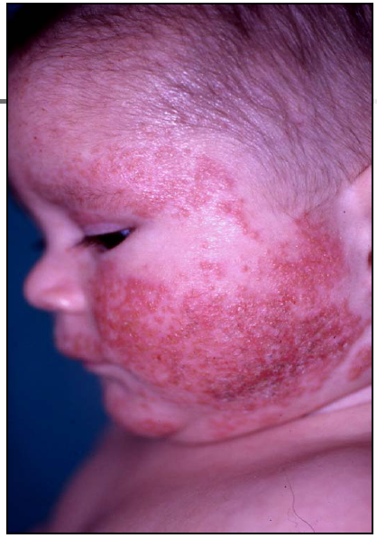
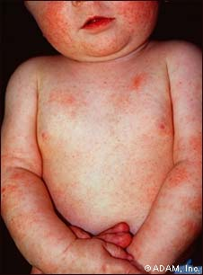
DA: definizione
Disordine cutaneo infiammatorio cronico , caratterizzato da lesioni altamente PRURIGINOSE ad andamento cronico-recidivante ed età-dipendenti per TIPOLOGIA e SEDE
-50% insorgenza nel primo anno di vita
- 30% diagnosi tra 1- 5 anni
Presenza di ATOPIA fino al 50-80% dei casi
- Quando insorge in età adolescenziale o adulta ha un decorso generalmente più grave.
Notes:
Atopic eczema is associated with IgE-mediated sensitization (at onset or during the course of eczema) and occurs in 70-80% of patients with AD. Nonatopic eczema is not associated with IgE-mediated sensitization and is seen in 20-30% of patients with AD. Both forms of AD are associated with eosinophilia

Slide 3


Perché vogliamo parlare di DA
Più frequente disordine infiammatorio cutaneo in età pediatrica10-30%
JEADV 2016.ETFAD/EADV Eczema task force 2015 position paper on diagnosis and treatment of atopic dermatitis in adult and paediatric patients
Indagine epidemiologica 2009
437 pdf selezionati su tutto il territorio nazionale
87.4 % richiedevano una visita specilistica
51% dermatologica
46.8% allegologica
Studio 2015 (Saint Louis University)
205/anno accessi in PS con diagnosi di DA
Pediatric Dermatology, 2016. Impact of Pediatric Dermatology Service on Emergency Departement

Slide 4
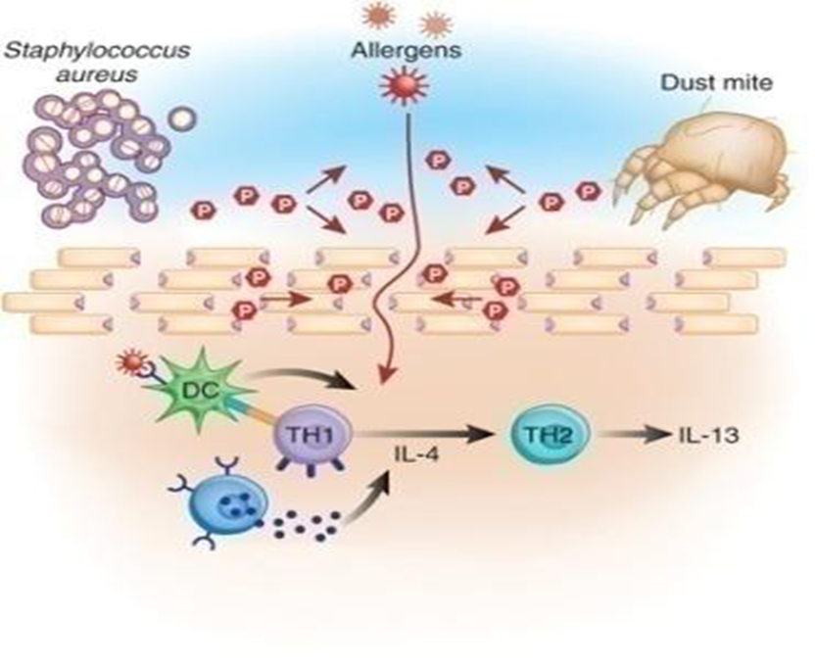
DA: patogenesi
SUBSTRATO GENETICO
Alterata barriera cutanea
→ Filagrina
TRIGGERS AMBIENTALI
Allergeni, Irritanti, Batteri,
Stress emotivi
Risposta (T- linfocitaria) inadeguata ad antigeni e microrganismi cutanei comuni
Notes:
La perdita della funzione di barriera comporta una perdita transepiteliale di acqua.

Slide 5
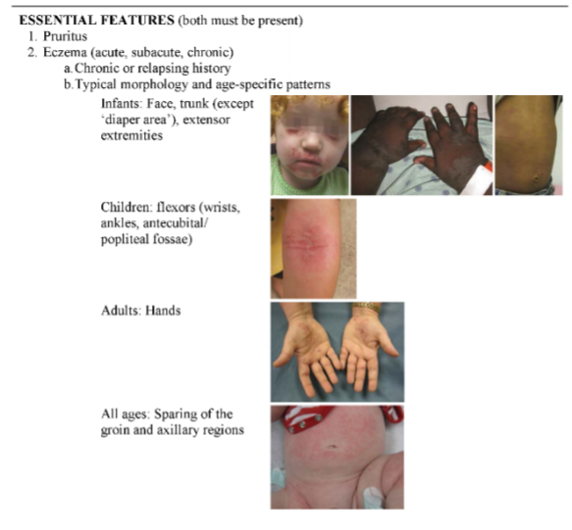
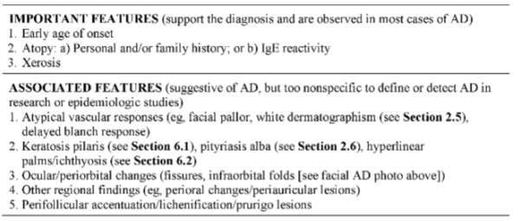
DA: diagnosi
Non esistono test diagnostici
La diagnosi è definita in base a criteri clinici
J. Clin. Med. 2015 Diagnosis of Atopic Dermatitis: Mimics, Overlaps, and Complications
Notes:
Hanfin and Rajka criteria
Dermografismo bianco
Dermatite aspecifica di mani e piedi
Anomali oculari

Slide 6
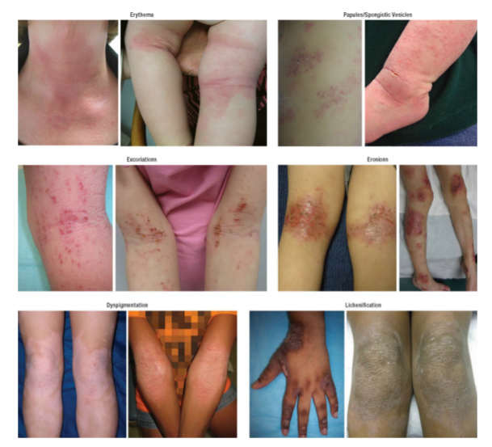
J. Clin. Med. 2015 Diagnosis of Atopic Dermatitis: Mimics, Overlaps, and Complications

Slide 7
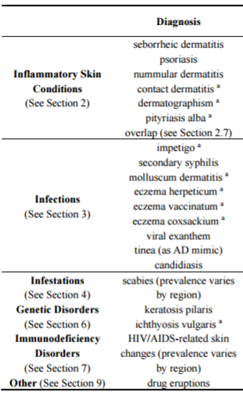
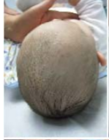
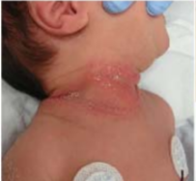
DA: diagnosi differenziale
Squame eritemato-untuoso-giallastre
Sedi: Capilliizio,ascelle-inguine - Età <4m
J. Clin. Med. 2015 Diagnosis of Atopic Dermatitis: Mimics, Overlaps, and Complications

Slide 8
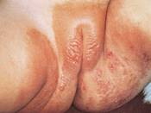
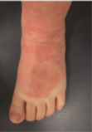
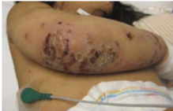
DA: diagnosi differenziale
(da pannolino)
Guarisce all’allontanam. dell’irritante/allergene
Lesioni crostose-secretive. Talvolta sintomi sistemici
J. Clin. Med. 2015 Diagnosis of Atopic Dermatitis: Mimics, Overlaps, and Complications

Slide 9
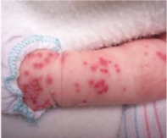
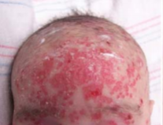
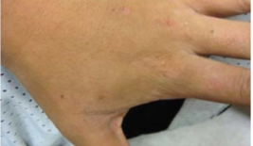
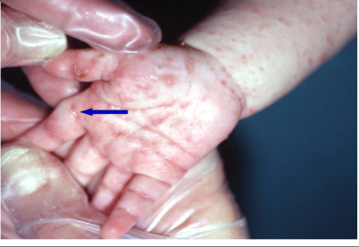
DA: diagnosi differenziale
Papule-vescicole simmetriche, capillizio,ginocch.,gomiti,spalle,natiche
Eczema o Papule - Capillizio,palmo, mani,piante piedi,viso – Conferma con dermatoscopia a epiluminescenza
J. Clin. Med. 2015 Diagnosis of Atopic Dermatitis: Mimics, Overlaps, and Complications

Slide 10
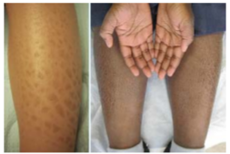
DA: diagnosi differenziale
Esordio I°anno, 1/300 bb, Ruvidità, desquamazione, ipercheratosi, superf. estensiorie arti (specie inferiori), con risparmio di pieghe
J. Clin. Med. 2015 Diagnosis of Atopic Dermatitis: Mimics, Overlaps, and Complications

Slide 11
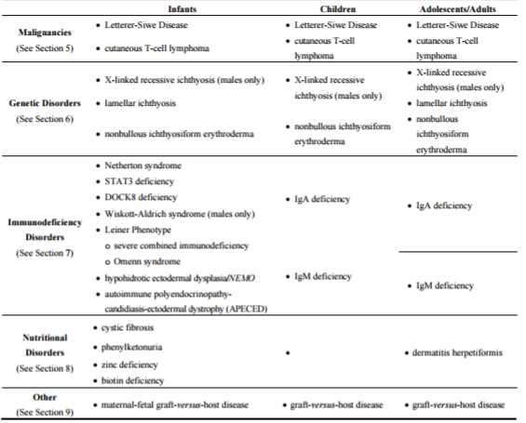
DA: diagnosi differenziale
J. Clin. Med. 2015 Diagnosis of Atopic Dermatitis: Mimics, Overlaps, and Complications

Slide 12
DA: come misurare intensità e gravità
SCORAD (Severity Scoring of Atopic Dermatitis index)
EASI (Eczema Area and Severity Index)
TIS (Three Item Severity score)
IGA (Investigator’s Global Assessment)
Bruin Weller, Clin et Experim Allergy, 2011

Slide 13
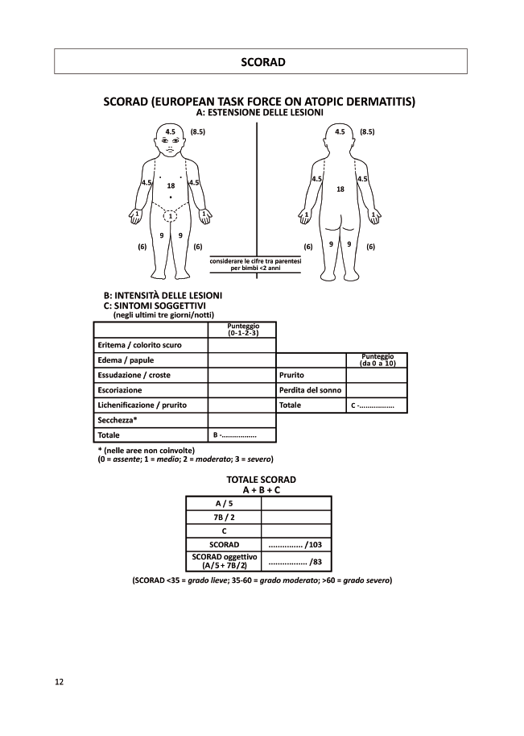
SCORAD: A/5+7b/2+ C
25
50
Severa
Moderata
Lieve
Notes:
Lo Scorad valuta tre componenti:
A estensione di SUPERFICE colpita rispetto alla superfice corporea. ( Regola del 9)
B INTENSITà delle lesioni: dando puntuggio da 0-3 per lesioni elementari. In presenza di lesioni ad intensità differente scegliere quelle che rappresenta la media delle intensità
C SINTOMI soggettivi ( prurito e perdita di sonno)

Slide 14
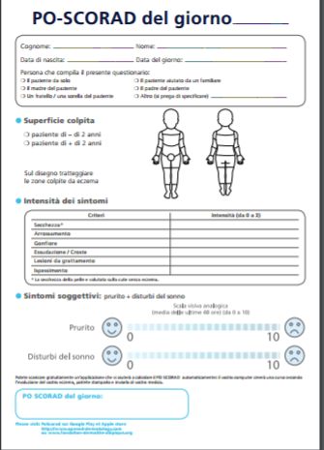
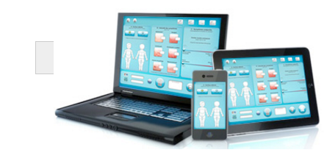
PO-SCORAD
(Patient-oriented scorad)

Slide 15

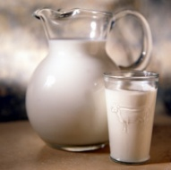

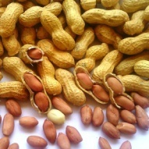

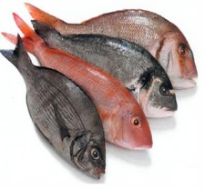
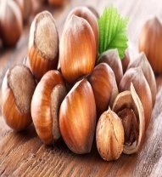
DA: Esplorare Atopia-Allergia
Circa 1/3 dei pazienti con DA moderata-severa presenta allergia alimentari
Maggiore incidenza ipersensibilità agli aereo allergeni rispetto alla popolazione generale
Età (6-9 mesi)
Storia clinica
RAST
APT
Dieta
TPO
SPT
ETFAD/EADV Eczema task force 2015 position paper on diagnosis and treatment of atopic dermatitis in adult and paediatric patients
Notes:
Nel caso che un’ adeguata terapia con emollienti e CSI topici sia inefficace e vi sia il sospetto di una possibile eziologia alimentare si può tentare una dieta di eliminazione con successivi challange. Va detto che la DA se adeguatamente trattata l’effetto stesso della terapia può superare l eventuale danno da alimenti.

Slide 16
DA: gestione e terapia
OBIETTIVI
Riparare il danno cutaneo
Ridurre l’infiammazione
Prevenire ricadute
Trattare le infezioni e limitare il prurito

Slide 17
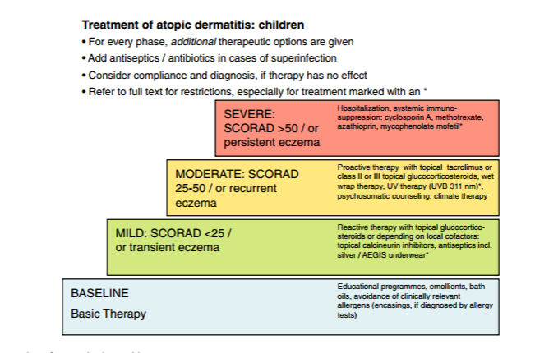
DA: gestione e terapia
ETFAD/EADV Eczema task force 2015 position paper on diagnosis and treatment of atopic dermatitis in adult and paediatric patients

Slide 18
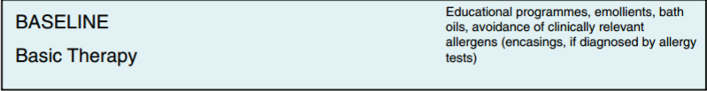


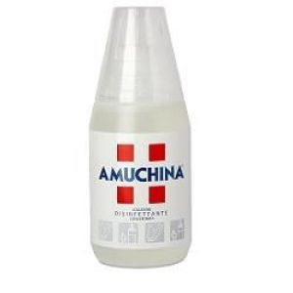
DA: gestione e terapia
1
Skin care: detergenti ed idratanti
Detergenti
Lavaggi frequenti per rimuovere le croste e/o allergeni e ridurre colonizzazione da S. Aureus
Saponi non saponi e detergenti sintetici (syndet)
pH debolmente Acido (5-5,6)
Poveri o privi di profumi
Preferibilmente a formulazione liquida
Detersioni troppo frequenti posso ulteriormente danneggiare la barriera cutanea
Bagni quotidiani con acqua tiepida, di breve durata ( es. 5 min), seguiti da un’asciugatura delicata con panni NON ruvidi e dall’applicazione di emollienti quando la pelle è ancora umida.
Ipoclorito di sodio ( NaClO)
( riduce la proliferazione dello S.Aureus)
Soak and Smear
Per la CUTE INFIAMMATA : bagni della durata di 20 min seguiti dall’applicazione del trattamento steroideo, evitando di asciugare prima le zone affette
Notes:
NaClO diluito per contrastare la proliferazione dello S.Aureus
Detergenti oleosi maggiore potere allergizzante ma evitano xerosi cutanea

Slide 19
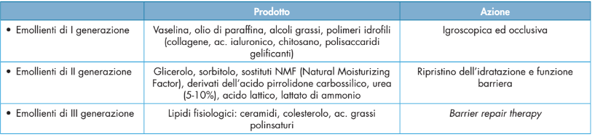
DA: gestione e terapia
1
Skin care: detergenti ed idratanti
Idratanti-emollienti
Trattamento e prevenzione della xerosi cutanea.
(Forza raccomandazione A, livello di evidenza I)
2) Prevenzione delle recidive
3) Riduzione uso di steroidi
Quali ?

Slide 20


DA: gestione e terapia
1
Skin care: detergenti ed idratanti
Idratanti-emollienti
Con che frequenza?
Variabile in base a entità della xerosi, condizioni climatiche, attività sportive
ALMENO 2 VOLTE AL GIORNO
In che quantità?
150-200 g/settimana
Intera superfice cutanea
( l’applicazione sulla cute infiammata può esser mal tollerata, trattare prima l’infiammazione)
Dove?
Il COSTO dei prodotti
Notes:
In inverno utilizzare prodotti più oleose.
PEDS : contengono agenti anti-infiammatori naturali ( bisabololo)

Slide 21

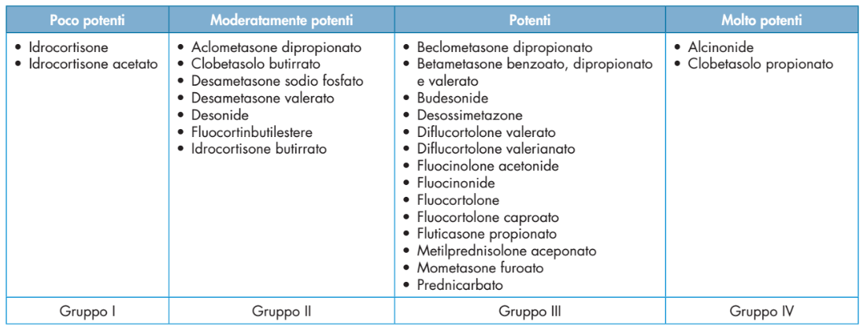
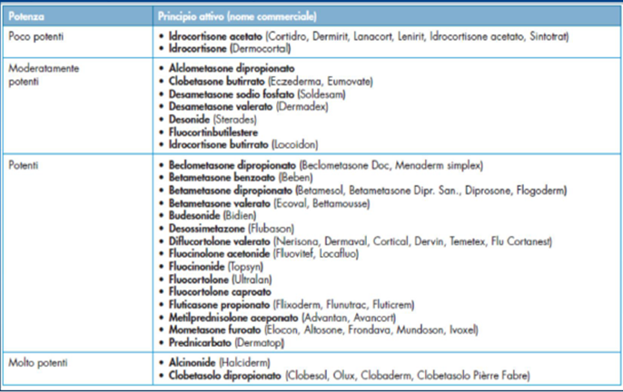
DA: gestione e terapia
2
Terapia antinfiammatoria topica
Corticosteroidi topici
Potenza
Quali ?
Notes:
Applicare dopo accurata detersione della cute da trattare

Slide 22
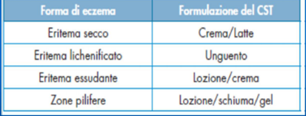
DA: gestione e terapia
2
Terapia antinfiammatoria topica
Corticosteroidi topici
Veicolo
Unguento: più occlusivo delle creme, migliore penetrazione e maggiore effetto idratante.
Crema: meno potente, maggiore maneggevolezza, preferibile nelle aree umide
Mousse, lozioni, gel: sul cuoio capelluto. Spesso contengono alcool e possono dare bruciore sulle sedi infiammate
Quali ?
Notes:
Applicare dopo accurata detersione della cute da trattare

Slide 23
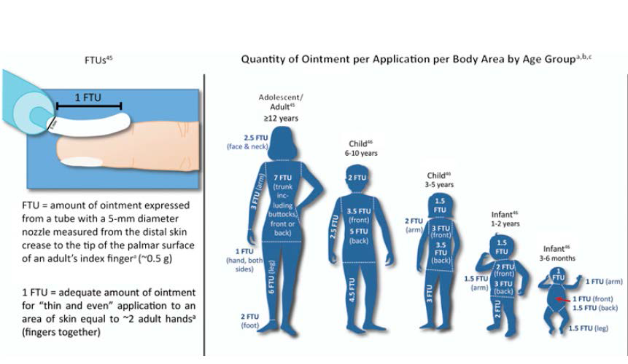
DA: gestione e terapia
2
Terapia antinfiammatoria topica
Corticosteroidi topici
In che quantità?
FINGER TIP UNIT
0.5g
MAX : 15 g/mese ( lattante)
30 g/mese ( bambino)
Con che frequenza?
Una/due volte al giorno
MONO APPLICAZIONE SERALE
Per quanto tempo?
Risoluzione dell’eczema e/o miglioramento-scomparsa del prurito
Notes:
La singola applicazione giornaliera sembra sia parimenti efficace rispetto alla doppia
FINGER TIP UNIT: UNITà DI FALANGETTA. Quantità pari a 0,5 g e corrisponde ad una riga di preparato disposta longitudinalmente sulla falange distale. Quantità adeguata da applicare su una superfice grande quanto due palmi delle mani di un adulto
No consensi in letteratura sulla durata. Nelle fasi acute si preferiscono CST di potenza medio-alta per tempi brevida applicare fino a risoluzione dell’eczema, per passare poi a preparati meno potenti

Slide 24
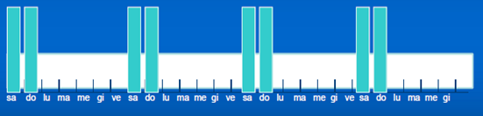
DA: gestione e terapia
2
Terapia antinfiammatoria topica
Corticosteroidi topici
STRATEGIA PRO-ACTIVE
Pazienti con riacutizzazioni frequenti
Ottimizzare il controllo clinico della dermatite
PRO-ACTIVE
- Riduce la percentuale di ricadute e aumenta l’intervallo libero da sintomi
Obiettivo controllo della malattia subclinica con quantità minime di corticosteroidi.
Deve essere attuata solo DOPO la guarigione dell’eczema
Applicazione intermittente una o due volte a settimana, nelle sedi che più spesso vanno incontro a recidiva.
Notes:
Si attua dopo aver ottenuto la guarigione dell’eczema

Slide 25
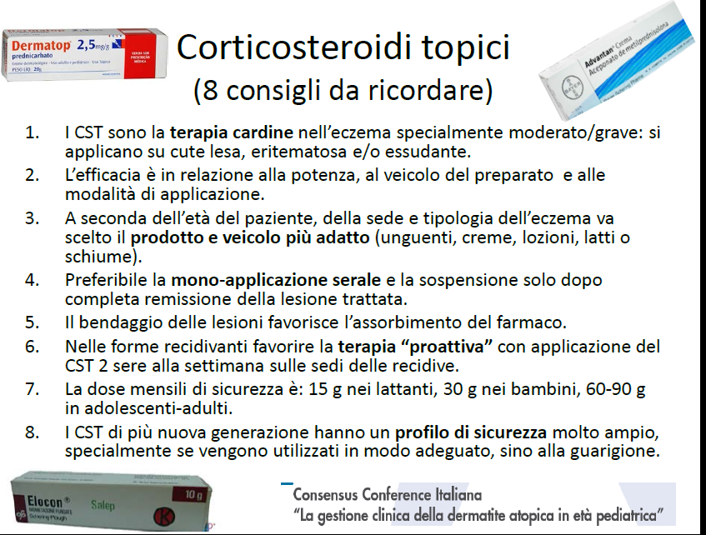
Notes:
ADR : rari. Più frequenti nel bambino rispetto l’adulto. Striae rubrae, atrofia cutanea,sovrainfezione, teleangectasie e raramente soppressione dell’asse ipotalamo-ipofisi surrene.
NB della quantità di prodotto applicato solo 1% svolge la sua azione terapeutica, 99% viene rimosso dalla superfice cutanea.

Slide 26

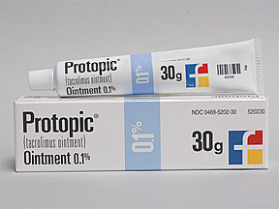
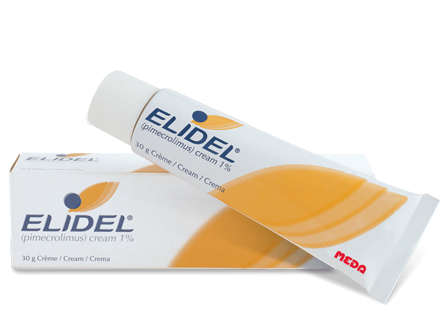
DA: gestione e terapia
3
Terapia immunomodulante topica
Inibitori della calcineurina (TIMs)
TACROLIMUS
Bambini età > 2 aa
Non responsivi ai CST
Che presentano controindicazioni alla terapia steroidea
Hanno presentato ADR ( es. atrofia cutanea)
- Necessitano di una terapia di mantenimento a lungo termine
DUE APPLICAZIONI AL GIORNO PER 2-3 SETTIMANE.
Poi
UNA VOLTA AL GIORNO FINO A RISOLUZIONE
PIMECROLIMUS
Nel caso in cui non si verificano miglioramenti dopo 2 settimane considerare altra opzione terapeutica
PRO-ACTIVE
Da rivalutare dopo 12 mesi
Notes:
In caso di riacutizzazione riprendere la tx con 2 applicazioni al giorno.
Eventuali linfoadenopatie presenti all’inizio della terapia vanno valutate e tenute sotto osservazione
Per ridurre il bruciore iniziale dell’applicazione dei tims si può iniziare con i CST e continuare con TIM

Slide 27

DA: gestione e terapia
3
Terapia immunomodulante topica
Inibitori della calcineurina (TIMs)
TACROLIMUS
PIMECROLIMUS
Unguento
Forme moderate-severe:
0,03% per pz 2-5 anni
0,1% per pz >16 anni
Crema 1%
Forme lievi-moderate
La potenza anti-infiammatoria del tacrolimus 0.1% è simile ad uno steroide ad attività intermedia, mentre è chiaramente più attivo rispetto al pimecrolimus 1%
I TIMs non provocano atrofia cutanea. Questo favorisce l'impiego in zone del corpo delicate, come la regione delle palpebre, la cute periorale, la zona genitale, la regione ascellare o piega inguinale e per la gestione topica a lungo termine.
Notes:
.

Slide 28

DA: gestione e terapia
3
Terapia immunomodulante topica
Inibitori della calcineurina (TIMs)
Età <2 aa
Immunosoppressione congenita o acquisita
Sospetta o accertata infezione
Lesioni erose/o essudanti
Bruciore e/o prurito sul sito di applicazione
Dermatite da contatto
Melanosi delle labbra
Immunosoppressione sistemica
Rischio di infezioni
Cancerogenicità
Notes:
Per ridurre il verificarsi del bruciore può essere considerata la possibilità di iniziare prima il trattamento con CST
Non è necessario dosaggio plasmatico di tacrolimu e pimecrolimus

Slide 29
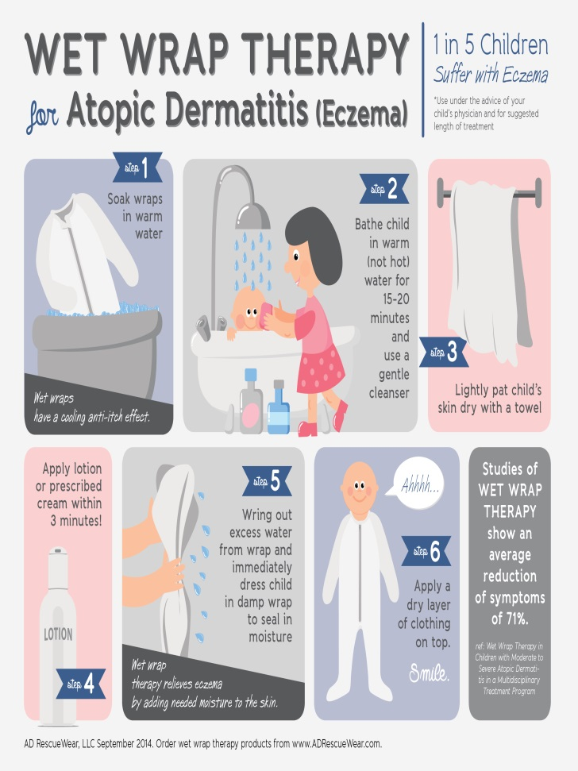
DA: gestione e terapia
4
Strategie alternative
Wet-wrap dressing
Applicazione del topico, bendaggio successivo con doppio strato di garze di cui il primo viene inumidito mentre il secondo rimane asciutto
Metilprednisolone aceponato
Mometasone furoato
Idrocortisone acetato
Prednicarboato
Diluizione 10% ( o 5% viso)
( 1 parte di steroide 9 parti di emollienti)
Durata : 3-24 ore per 2-14 giorni
- Età > 6 mesi
- DA moderata severa e/o refrattaria
- Adeguata educazione familiare
Notes:
Wet-wrap dressing: bagno breve ( 5 min) con acqua tiepida, si asciuga la cuta tamponando senza sfregare, quindi si applica il topico. Successivamente si inumidisce il primo strato di garze, rimuovendo gli eccessi di liquido e si applica questo primo strato di bendaggio, poi un secondo bendaggio asciutto. Qualora possibile si rinnova l’umidificazione del primo strato durante il giorno ( ogni 2-3 ore) con vaporizzazione di acqua tiepida.
L’effetto collaterale più temibile è rappresentato dall’assorbimento sistemico dello steroide.

Slide 30
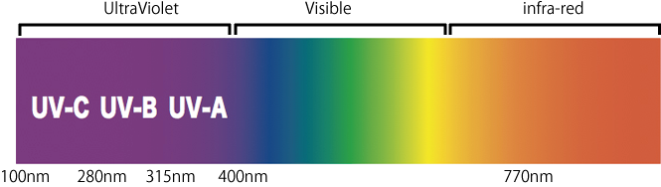

DA: gestione e terapia
4
Strategie alternative
Fototerapia
Età> 6 anni
Schema ereditato dalla psoriasi
2-3 sedute alla settimana per alcuni mesi
Azione antimicrobica ed Immunosoppressiva
Si può associare alla terapia con emollienti e CST ma non ai TIMs
Immunoterapia con allergene
Sensibilizzazione Ig E mediata (acari ed aereoallergeni)
DA severa
Positività APT
Correlazione clinica
Notes:
UVB: probabile azione antimicrobica.
AIT: indurre una tolleranza immunologica agli allergeni, somministrando al paziente dosi crescenti di allergene con lo scopo di renderlo “tollerante” all allergene stesso

Slide 31
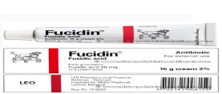
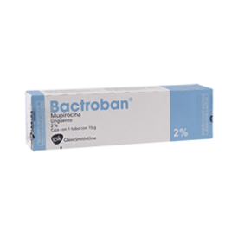
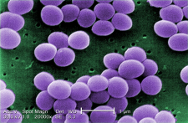

DA: gestione e terapia
Sovra-infezione batterica
Antibiotici topici
Antibiotici sistemici
Acido fusidico
Mupirocina
(2-3 appl/die per 7-10 giorni).
Ceppi resistenti:
Ratapamulina
(2 applicazioni al giorno per 5 giorni)
Crema vs Unguento
La crema è preferibile nelle forme essudanti, l’unguento in quelle secche
- Flucloxacillina ( solo cp)
- Amoxi-Clav
Cefurossima o Cefixima
7-14 giorni
Tampone cutaneo necessario solo in caso di mancata risposta.
Evitare la mupirocina <1aa
S. Aureus
Spray nasale
Infezioni ricorrenti
+
Colonizzazione nasale
Mupirocina
(2 applicazioni per narice al giorno per 5 giorni al mese per 3-18 mesi)
Notes:
Lo s.Aureus può essere isolato in più del 90% delle lesioni eczematose
Non prolungare la terapia oltre i 10 giorni, rischio selezione ceppi resistenti.
HSV presente nel 3% dei pz con DA
Ratapamulina: tx 5 gg

Slide 32

DA: gestione e terapia
5
Terapie sistemiche
Corticosteroidi sistemici
Metilprednisolone 0.5 mg/Kg/die pe 1-2 settimane
Segue decalage in 1 mese
Immunosopressori sistemici
1° scelta
Ciclosporina A
5 mg/kg/die per 2 settimane. Dopo risposta clinica 1.5- mg/kg/die per 6-12 mesi
Azatioprina
1-4 mg/kg/die per 6-12 settimane
Methotrexate
0.2-0.7 mg/kg/settimane per10-16 settimane
Off-label
Farmaci biologici
Anti-TNF, inbitori della via IgE/IL5
Notes:
I pochi studi disponibili rivelano che CSI hanno un ruolo limitato sulla gestione della DA.
Frequenti riacutizzazioni alla sospensioneNotevoli ADR,Brevi cicli di terapia possono essere proposti in occasioni particolari
Ciclosporina prima scelta immunosoppressori

Slide 33
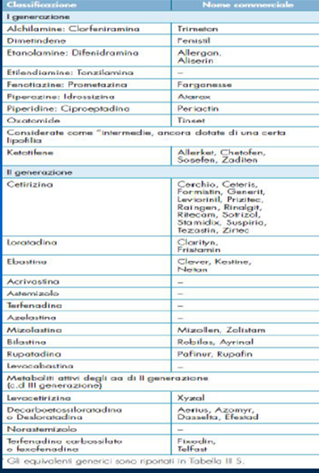
DA: gestione e terapia
5
Terapie sistemiche
Antiistaminici
Anti H1 come sedativo
( pazienti con prurito anche notturno)

Slide 34
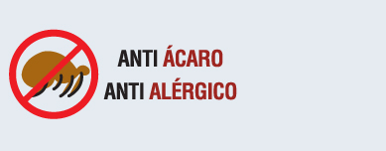
Pazienti sensibilizzati agli acari e con quadro di DA non controllata da terapia cronica
Adottare misure ANTI-ACARO
Ridurre umidità relativa in casa (mantenere intorno al 50%)
Utilizzare corpi-cuscini coprimaterasso in tessuto antiacaro
Eliminare fonti di accumulo ( moquette, tappeti, tende, peluche)
Lavaggio settimanale federe delle federe a 60 °
Aspirazione periodica degli ambienti con aspiratori dotati di filtro in grado di rimuove allergene (filtro HEPA)
Notes:
Misure anti acaro: ridurre umidità relativa in casa ( mantenere intorno al 50%), utilizzare coprimaterasso anticaro, eliminare fonti di accumulo ( moquette, tappeti,tende, peluche), lavaggio settimanale federe

Slide 35
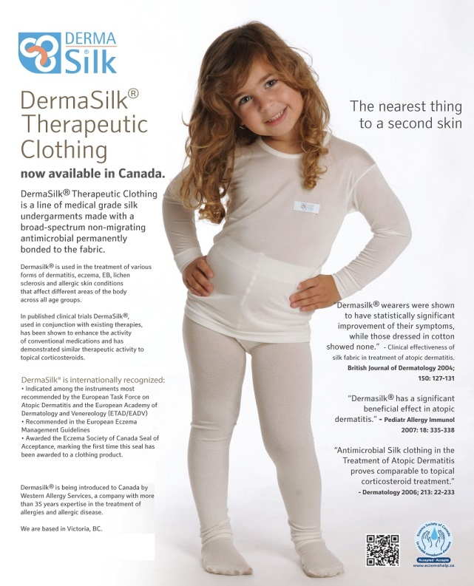
Pazienti sensibilizzati agli acari e con quadro di DA non controllata da terapia cronica
Evitare irritanti meccanici e chimici ( es. lana, saponi forti, articoli da toilette contenenti alcol o profumi)
Favorire l’utilizzo di tessuti morbidi( seta, cotone o arricchiti con argento) per favorire la riduzione dell’irritazione cutanea
Tessuti a maglia di seta addizionati con agenti antibatterici
Pochi studi
Molto costosi
Notes:
Animali domestici :Non ci sono evidenze per raccomandare di allontanare un animale domestico per prevenire la sensibilizzazione

Slide 36

Counseling: la DA è una malattia CRONICA!!
Evitare di coprire troppo il bambino
Evitare ambienti troppo caldi o pieni di fumo
Il bambino con DA può essere vaccinato regolarmente
Il bambino con DA può praticare tutti gli sport compreso il nuoto
La terapia termale e l’elio-terapia possono essere d’aiuto nella gestione della DA

Slide 37

TAKE HOME MESSAGE….
La DA è una malattia cronica-recidivante che richiede un approccio multidisciplinare ( corretta Educazione Terapeutica del paziente e della famiglia)
La DA va sempre trattata.
I farmaci indispensabile nella fase cronica sono idratanti ed emollienti
I farmaci principali nella gestione della fase acuta sono i cortisonici locali
I cortisonici e i TIMs sono utili per ritardare le fasi di riacutizzazione.
Notes:
Educazione terapeutica: deve permettere al paziente di acquisire e conservare delle competenze che li aiutino a vivere in maniera ottimale la malattia

Slide 38
La gestione della DA spetta al pediatra
Motivi di richiesta consulenza specialistica
- DA moderata-severa scarsamente responsiva
- Diagnosi incerta
- Elevato rischio sociale o determina problemi psicologici al bambino e alla famiglia
- Necessità di test di approfondimento ( es APT,TPO..)

Slide 39
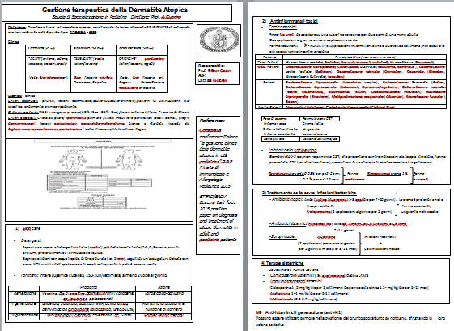

Slide 40


Slide 41



TAKE HOME MESSAGE….
Cari dottori
La principale causa di FALLIMENTO nella gestione del bambino con DA
CORTICOFOBIA

